Slide 1
Famous polish people

Slide 2
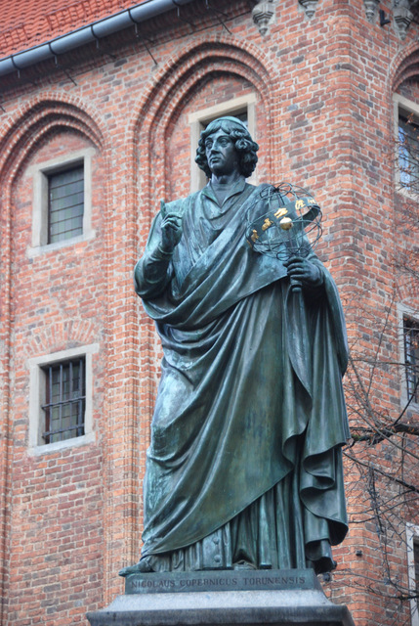
Copernicus (1473-1543)

Slide 3
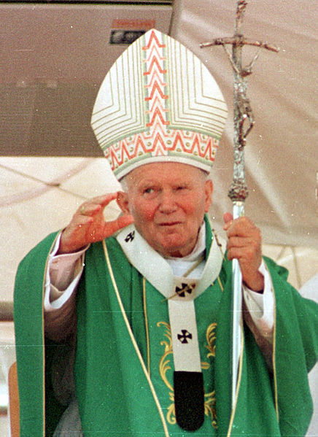
Pope John Paul II

Slide 4
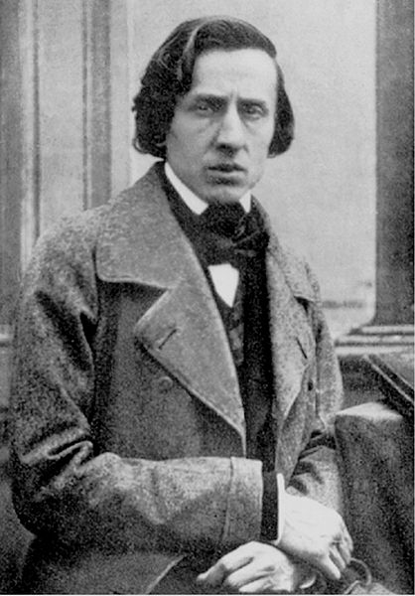
Fryderyk Franciszek Chopin (1812-1849)

Slide 5
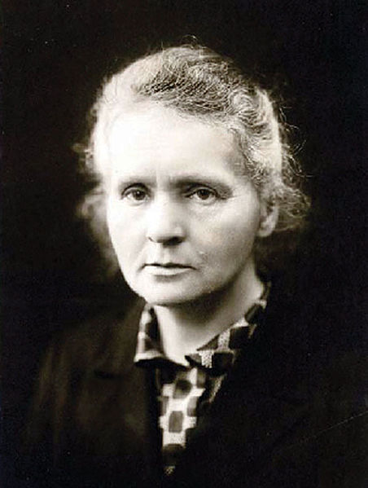
Marie Skłodowska-Curie (1867-1934)

Slide 6
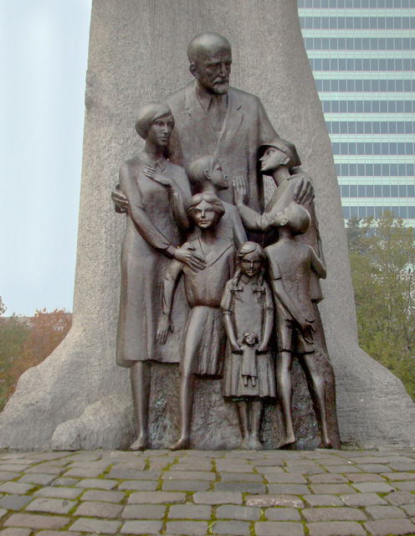
Janus Korczak (1879- 1942)

Slide 7
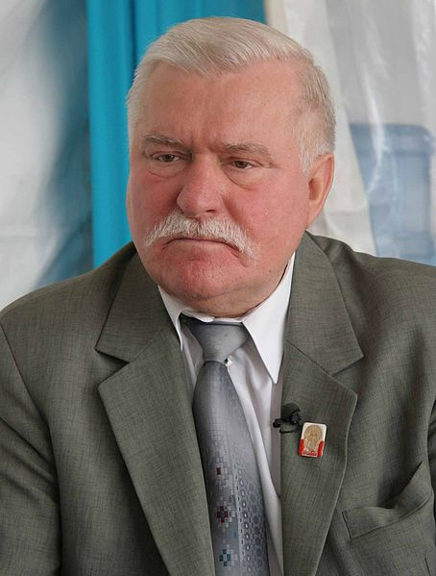
Lech Wałęsa (1943- )

Slide 8
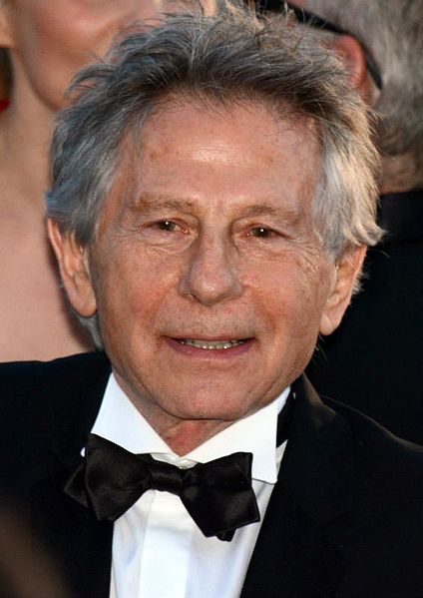
Roman Polanski (1933- )

